Slide 1
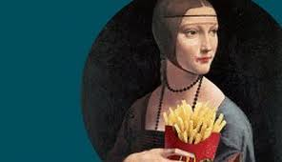
DNEŠNÍ TÉMATA:
KULTURNÍ A
KREATIVNÍ PRŮMYSLY
+
SOCIOEKONOMICKÉ PŘÍNOSY KUTURY
1

Slide 2
CO SE DNES DOZVÍTE:
Definiční rámec kulturních a kreativních průmyslů (odlišnosti od tradičních umění)
Velikost sektoru kulturních a kreativních průmyslů v ČR (Satelitní účty kultury a Statistiky kultury)
Teoretické metody pro vyjadřování/vyčíslování socioekonomických přínosů kultury
  (výčet, základní logika, rozvedení teorie multiplikačních efektů, nově rozvíjená Social Return of Investment SROI)
2

Slide 3
ZÁRODKY TEORIE KREATIVNÍCH PRŮMYSLŮ
Sociální přínos umění pro rozvoj jednotlivců i komunit byl prosazován hnutím „The Community Arts Movement“ již od roku 1960. Nicméně - většina z těchto aktivit byla neoficiálních a potýkala se s nedostatečnou argumentací prezentovaných myšlenek.
Od začátku roku 1980 se ve Velké Británii umělecké a kulturní aktivity stávaly častějším jevem – byly zakomponovány do programů na obnovu měst.
3

Slide 4
KULTURNÍ PRŮMYSL
Pojem použit poprvé Adornem a Horkheimerem ve 30tých a 40tých letech 20. století.
Použit jako kritický hlas v souvislosti s masovou zábavou, resp. zábavním průmyslem
Označením „kultura“ tehdy chápána tzv. „high culture“
Oba sociologové (stejně jako další – Marcuse, Enzensberer, Williamse) se obávali vlivu masmédií na demokratickou společnost

Slide 5
POLITIKY KULTURNÍCH ČTVRTÍ/REGIONŮ (CULTURAL QUARTER POLICIES)
Publikace Institutu politických studií „The Economic Importance of the Arts in Britain“ (Myerscough,1988) ukázala, prostřednictvím teorie multiplikátoru, že přímé výdaje na umění generují další výdaje v jiných sektorech ekonomiky, což rozšiřuje bohatství a vytváření pracovních míst, a města se tak stávajíc přitažlivější pro občany i firmy.
Díky tomu se sektor kultury stal uznávaným, významným, s rostoucí přidanou hodnotou, se schopností regenerovat městské části, malá města a regiony. Nové pojmy:
  kreativní města
  kreativní klastry

Slide 6
KULTURNÍ PRŮMYSLY (PŘEKLÁDÁNO TAKÉ JAKO „ODVĚTVÍ“)
Koncept kulturních průmyslů byl modifikován francouzskou sociologickou školou (autoři - Morin, Huet, Miege) koncem 60tých let 20.století
Jde tedy o posun od pojmu „kulturní průmysl“ k pojmu v množném čísle „kulturní průmysly“
Zdůvodnění – množné číslo je více komplexní:
  Rádio a televize, resp. vysílání veřejné služby je odlišné od knižního vydavatelství a to je odlišné od hudebního vydavatelství

Slide 7
KULTURNÍ PRŮMYSLY
  Průlom příspěvkem „The Cultural Industries Sector: its definition and character from secondary sources on employment and trade, Britain 1984-91“ (Pratt,1997)
    Argumentují tím, že kulturní průmysly významně ovlivňují objem obchodu
    a odhadují, že zaměstnávají 4,5 % z pracujících v produktivním věku v Británii (a to v roce 1991).
Politikové pod vlivem těchto zjištění začínají tvrdit, že kulturní průmysly mohou účinně přispět k:
  tvorbě bohatství,
  neviditelnému exportu a
  zaměstnanosti.

Slide 8
KREATIVNÍ PRŮMYSLY, RESP. TVŮRČÍ ODVĚTVÍ (PŘEKLAD!)
Poprvé použito v roce 1994 v Austrálii
Poté v roce 1997 ve Velké Británii New Labor Party Tonyho Blaira založila „Komando kreativních průmyslů“ (Creative Industries Task Force)
To přispělo k tomu, že v roce 1997 byl sektor kreativních průmyslů uznán nadnárodními organizacemi jako jsou Evropská komise, Světová banka, národní a regionální vlády hlavní silou v rychle se měnící globální ekonomice → nová, resp. kreativní ekonomika

Slide 9
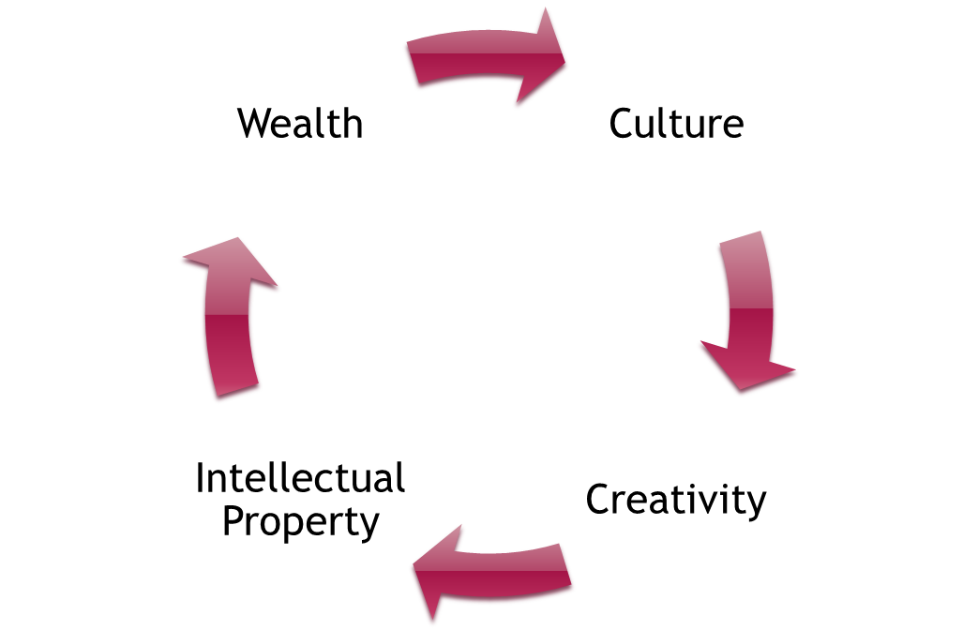
The Creative Economy

Slide 10
NOVÁ/KREATIVNÍ EKONOMIKA
Má v sobě
  Ekonomické, politické, sociální, kulturní a technologická témata
Nachází se na křižovatce mezi uměním, podnikáním a technologiemi.
Je unikátní v tom, že v sobě obsahuje nevyčerpatelný zdroj – lidskou kreativitu
Building the creative economy: An interview with Richard Florida:
  https://www.youtube.com/watch?v=iyryTaLLhRE
10

Slide 11
ZPRÁVA O SEKTORU KULTURY VE VELKÉ BRITÁNII
Byla publikována institutem politických studií – (Policy Studies Institut)
Autorem byl Selwood (2001)
Ukázala, že:
  v období 1995-1999 rostla v sektoru kultury zaměstnanost mnohem rychleji než v ekonomice, jako celku
  Tedy byla zaznamenána rostoucí koncentrace kulturních povolání a průmyslů/odvětví.

Slide 12
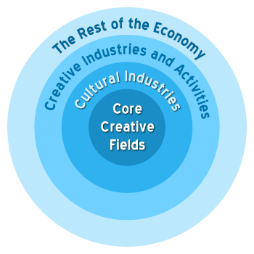
KREATIVNÍ PRŮMYSLY:
CHARLES DAVID THROSBY
(ECONOMICS AND CULTURE, 2001)

Slide 13
KREATIVNÍ PRŮMYSLY:
CHARLES DAVID THROSBY
(ECONOMICS AND CULTURE, 2001)
Tradiční kreativní umění/Core creative arts
  literatura + hudba + divadlo a malířství
Další tradiční kult./kreat. průmysly/Other core cultural industries
  film + muzea + knihovny
Širší kulturní průmysly/Wider cultural industries
  památková péče + knižní vydavatelství + audio nahrávky + televize + radio + video - a PC hry
Související kreativní průmysly/Related
creative industries
    reklama + architektura + design + móda
Zbytek ekonomiky

Slide 14
KREATIVNÍ TŘÍDA/CREATIVE CLASS
RICHARDA FLORIDY (2002)
Kreativita
  schopnost vytvářet smysluplné nové formy
  je v současnosti rozhodujícím zdrojem konkurenční výhody
Tradiční kreativní třída/Core of the Creative Class
  výzkumníci, rozvojoví inženýři, architekti, designéři, pedagogové, umělci, hudebníci
Kreativní profesionálové/Creative Professionals
  pracující v oblastech obchodu, financí, práva, zdravotnictví aj.

Slide 15
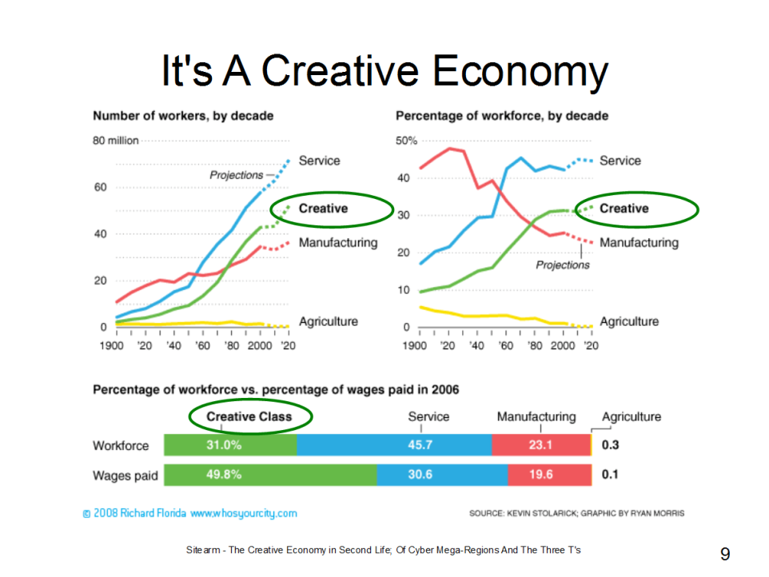
Ekonomika kultury, jaro 2016 Simona Škarabelová
15

Slide 16
DEFINICE KREATIVNÍCH PRŮMYSLŮ DAVIDA HESMONDHALGHFA (CULTURAL INDUSTRIES, 2007)
televize + rádio
filmový průmysl
obsahové aspekty kreativity v internetovém průmyslu
Hudební průmysl (vydavatelství)
nakladatelství (knih a on-line textů)
  video- and PC hry/digitální hry
  reklama a marketing

Slide 17
DEFINICE KREATIVNÍCH PRŮMYSLŮ:
POLITICKÁ PRAXE VELKÉ BRITÁNIE
Kreativní průmysly jsou ty průmysly/ta odvětví, které/á:
  jsou založeny/a na kreativitě, schopnostech a talentu jednotlivce,
  mají potenciál k vytvoření bohatství a zaměstnanosti prostřednictvím rozvoje duševního vlastnictví.

Slide 18
DEFINICE KREATIVNÍCH PRŮMYSLŮ: UNESCO/ EVROPSKÁ KOMISE
Kulturní průmysly se odkazují na průmysly/odvětví poskytující a šířící kulturní statky a služby.
Kulturními činnostmi, statky a službami se rozumějí takové činnosti, statky a služby, které v době, kdy jsou produkovány a/nebo spotřebovávány, zprostředkovávají kulturní hodnoty, a to bez ohledu na komerční hodnotu, kterou mohou mít.

Slide 19
STUDIE EKONOMIKA KULTURY V EVROPĚ (2006)
prezentována Radě ministrů kultury Evr.Komise
zavádí dva pojmy, „jež pomáhají přesněji měřit ekonomický a společenský dopad kultury“:
  „kulturní průmysly/odvětví“ - neprůmyslová odvětví, která produkují nereprodukovatelné zboží a služby, jež jsou konzumovány na místě. Dále se jedná o průmyslová odvětví, která produkují kulturní produkty určené k masové reprodukci, hromadnému šíření a vývozu (například knihy, film, zvukové nahrávky).
  „kreativní průmysly/tvůrčí odvětví“ - kultura se stává tvůrčí investicí do produkce „nekulturního“ zboží. Patří sem takové aktivity jako design, architektura a reklama.

Slide 20
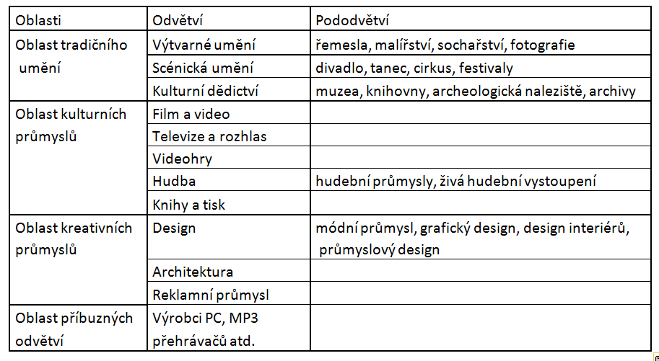
DEFINICE KULTURNÍCH A KREATIVNÍCH PRŮMYSLŮ / TVŮRČÍCH ODVĚTVÍ

Slide 21
VÝZKUMY V TÉTO OBLASTI V ČR:
ČSÚ – Satelitní účet kultury 2009, 2010, 2011, 2012, 2013,aj.
Institut umění – Divadelní ústav:
  Kulturní a kreativní průmysly v České republice (Eva Žáková a kol.)
  Kreativní průmysly – příležitost pro novou ekonomiku (Martin Cikánek)
  Kulturní a kreativní průmysly v Německu - Národohospodářský význam, struktura a způsob podpory kulturních a kreativních odvětví (Marcel Kraus)
  Kreativní průmysl v Rakousku (Marcel Kraus)
  Workshopy Kreativní Evropa, apod.
Univerzita Tomáše Bati:
  Doc. Jitka Kloudová – Fakulta managementu a ekonomiky
  Kreativní index a trend růstu kreativního indexu jednotlivých krajů ČR (2008)

Slide 22
ČSÚ – SATELITNÍ ÚČET KULTURY
Od roku 2009 – užší vymezení kultury
Od roku 2010
  širší vymezení kultury na základě doporučení Eurostatu
  Totožné ve všech zemích EU
  Rozšíření o:
    maloobchodní činnosti (prodej módy, řemesel,aj. )
    překladatelské a tlumočnické služby
    pronájem audio a video nosičů
    umělecké vzdělávání

Slide 23
VYMEZENÍ A ČLENĚNÍ SEKTORU KULTURY – DLE OBLASTI ČI ODVĚTVÍ
Kulturní dědictví
Interpretační (scénické) umění
Vizuální (výtvarné) umění a řemesla
Periodický a neperiodický tisk
Audiovizuální a interaktivní média
Architektura
Reklama
Umělecké vzdělávání
Správa kultury vč. její podpory
Neznámá oblast – blíže neurčená oblast
Ekonomika kultury, jaro 2016 Simona Škarabelová
23

Slide 24
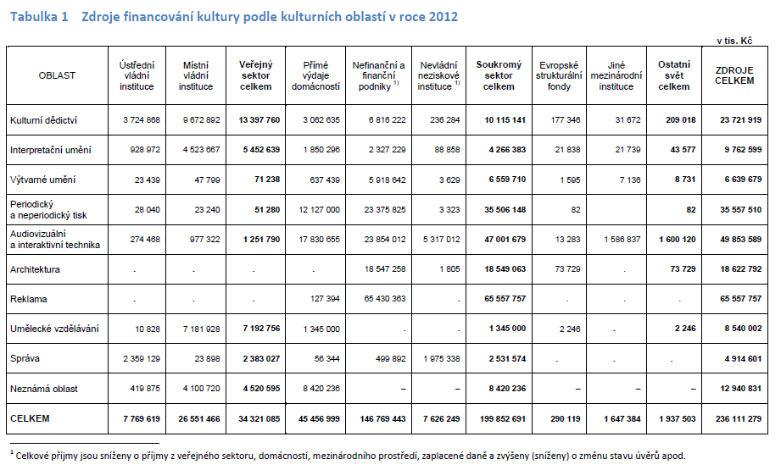

Slide 25
VYMEZENÍ A ČLENĚNÍ SEKTORU KULTURY – DLE POSKYTOVATELE
Historické památky
Muzea a galerie
Archivy
Knihovny
Divadla
Koncertní sály
Kulturní domy
Výstavní sály
Nakladatelství, vydavatelství
Výrobci a distrib.audioviz.děl
Rozhlas
Televize
Umělecké školy
Ochr. svazy autorské
Ostatní poskytovatelé (prodej knih, starožitností, tvorba hudebních nahrávek, činnosti MK ČR, aj)

Slide 26
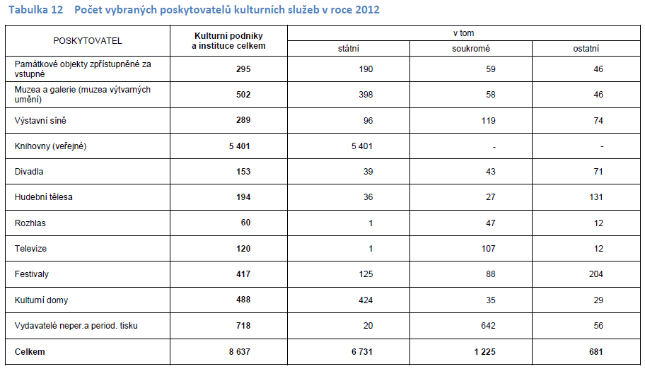
Ekonomika kultury, jaro 2016 Simona Škarabelová
26

Slide 27
ZDROJE DAT PRO SÚK
Veřejné rozpočty (stát, kraje, obce)
Šetření v domácnostech
Statistické zjišťování u kulturních subjektů (NIPOS)
Z šetření podnikových statistik
Z šetření o neziskovém sektoru
Problémy
  Dopočty
  Časový nesoulad
  Nedodání zdrojů
  Kvalita informací

Slide 28
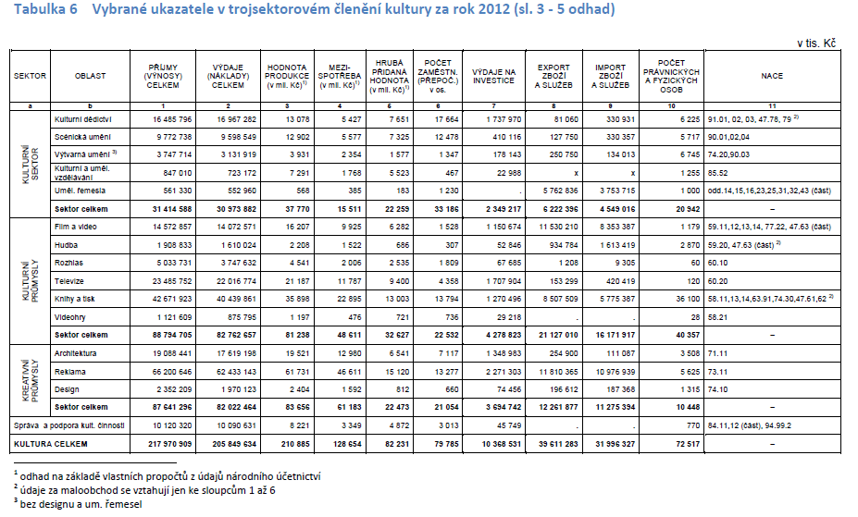
Ekonomika kultury, jaro 2016 Simona Škarabelová
28

Slide 29
ZDROJE FINANCOVÁNÍ KULTURY V ROCE 2012
Celkem více než 236,1 mld. Kč
Původ zdrojů
  Finanční a nefinanční podniky (nevíce)
  Domácnosti (2.místo)
  Veřejné rozpočty (3. místo)
  Neziskové instituce (4. místo)
  Mezinárodní prostředí (poslední)
Převažující typ zdrojů dle odvětví
  Veřejné zdroje (až 56% podíl) – kult. dědivctví, interpret. umění, um. vzdělávání, správa kultury
  Zdroje podniků a domácností – výtv.umění, tisk, média, architektura, reklama

Slide 30
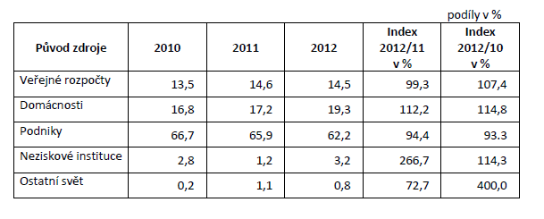
VÝVOJ PŮVODU FIN. ZDROJŮ

Slide 31
KOMENTÁŘ
Mírná tendence růstu podílu domácností na celkových zdrojích a naopak pokles podílu podniků
Veřejné zdroje (ve 2012)více méně stagnují
  Představují 2,16 % z celkových veřejných rozpočtů
  V roce 34,3 mld Kč na kulturu
  Z toho více než 28,2mld Kč na provoz
  Z toho 6,1 mld Kč na investice
  Z toho více jak 52 % z městských a obecních rozpočtů

Slide 32
Výdaje domácností (ve 2012)
  45,5 mld. Kč
  Z toho až 66 % do oblasti médií a tisku
  dále mají podobu vstupného, poplatků za služby, školné, aj.
  Podíl výdajů domácností na kulturu na celkových výdajích domácností je cca 3 %
0statní zdroje
  ze 2/3 finanční a nefinanční podniky (146,8 mld. Kč)
  Neziskové organizace (7,9 mld Kč)
  Zahraniční zdroje – doplňkové (1,9 mld Kč)

Slide 33
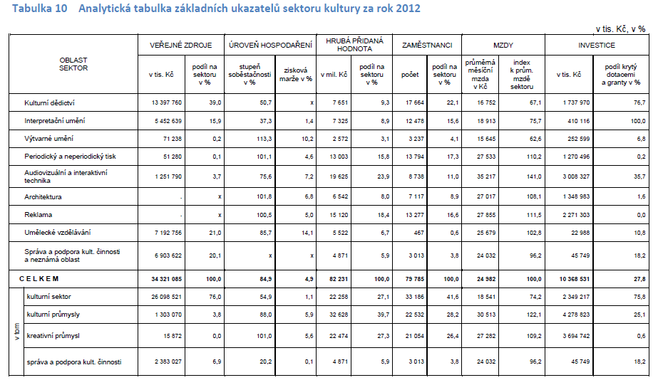
Ekonomika kultury, jaro 2016 Simona Škarabelová
33

Slide 34
MIKRO POHLED (2012)
Dvě sféry
  Tradiční umění (veřejné zdroje)
  Kreativní a kulturní průmysly (soběstačnost 100 %)
Zaměstnanost
  90 tis pracovníků (z toho 80 tis přepočteno na úvazky, zbytek dobrovolníci)
  + 45 tis OSVČ
  Celkem pracujících cca 150 tis
Průměrná hrubá měsíční mzda
  Zavádějící – 24 982 Kč (o 0,5 % nižší než celost.průměr)
  Tradiční odv. (17 tis Kč) až 45 % zaměstnanců x KaKP (35 tis)

Slide 35
MAKRO POHLED (2012)
Spíše odhady, než přesné kalkulace
Objem HDP v kultuře – 55,1 mld Kč, což je 1,43 % z celkového HDP
Objem produkce v kulturním sektoru dosáhl 210,9 mld Kč, což je 2,16 % na celostátní produkci
Úroveň hrubé přidané hodnoty (HPH) je 82,2 mld Kč, což je 2,38 % z celkové HPH vytvořené v ekonomice

Slide 36
SOUHRNNÝ KOMENTÁŘ
Výdaje místních vlád > ústředních vlád
Výdaje podniků > domácnosti > NNO
Vládní sektor podporuje nejvíce oblast
  Kulturní dědictví
  Umělecké vzdělávání
  Interpretační/scénická umění
Soukromý sektor investuje nejvíce do oblasti
  Reklama
  Audiovize/film + Tisk
  Periodický tisk
EU podporuje nejvíce oblast
  kulturní dědictví, architekturu a interpret.umění

Slide 37
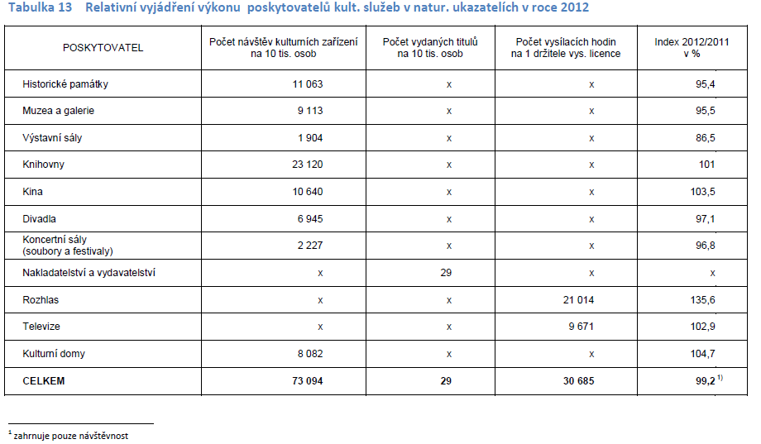
Ekonomika kultury, jaro 2016 Simona Škarabelová
37

Slide 38
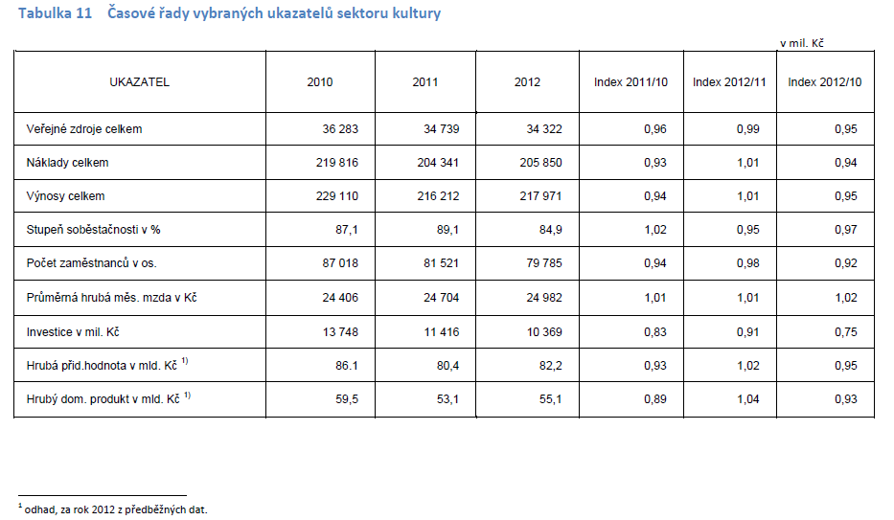
Ekonomika kultury, jaro 2016 Simona Škarabelová
38

